Slide 1
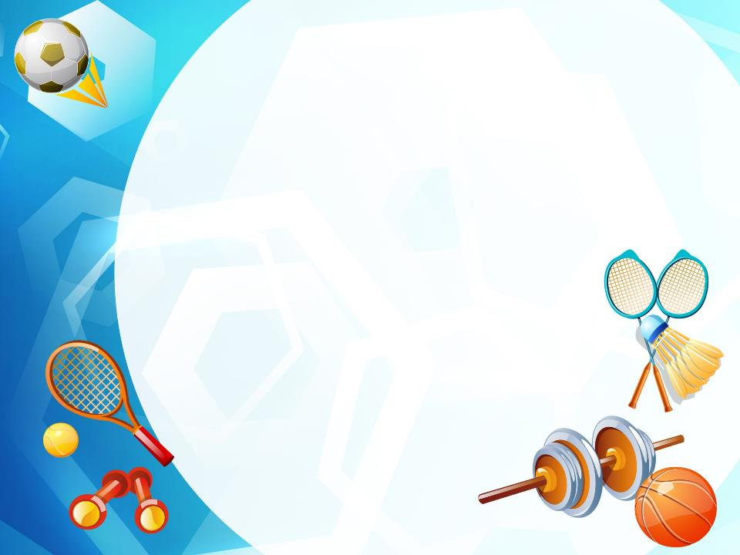
МКДОУ Детский сад «Солнышко»
Использование нетрадиционного оборудования в двигательной активности детей 5-7 лет.
Подготовила: Щекина Татьяна Александровна
2023 год

Slide 2
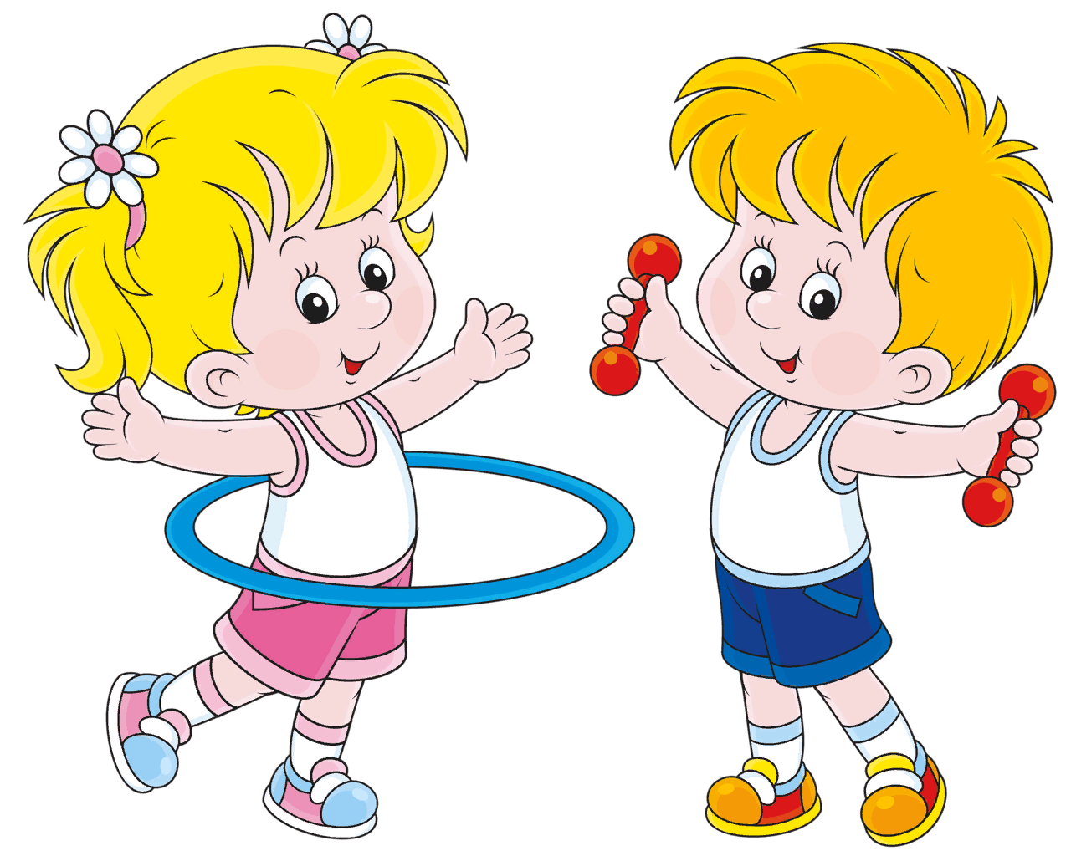
Задачи:
Задачи:
1. формирование устойчивого интереса к учебным занятиям в целом, и к разным видам движения, в частности;
2. более легкое и успешное освоение детьми основных видов движения;
3. повышение эффективности выполнения различного рода физических упражнений.

Slide 3
Нестандартный спортивный инвентарь
Нестандартный инвентарь – это инвентарь немассового производства, изготовленный из бросового материала и иных подручных или вспомогательных средств собственными руками.

Slide 4
Требования к оборудованию:
- должны соответствовать гигиеническим и техническим требованиям: быть легкими в обращении и уходе за ними, прочными и безопасными;
- должны выполнять свою развивающую роль, быть динамичными, трансформируемыми, полифункциональными;
- способствовать формированию эстетического вкуса.

Slide 5
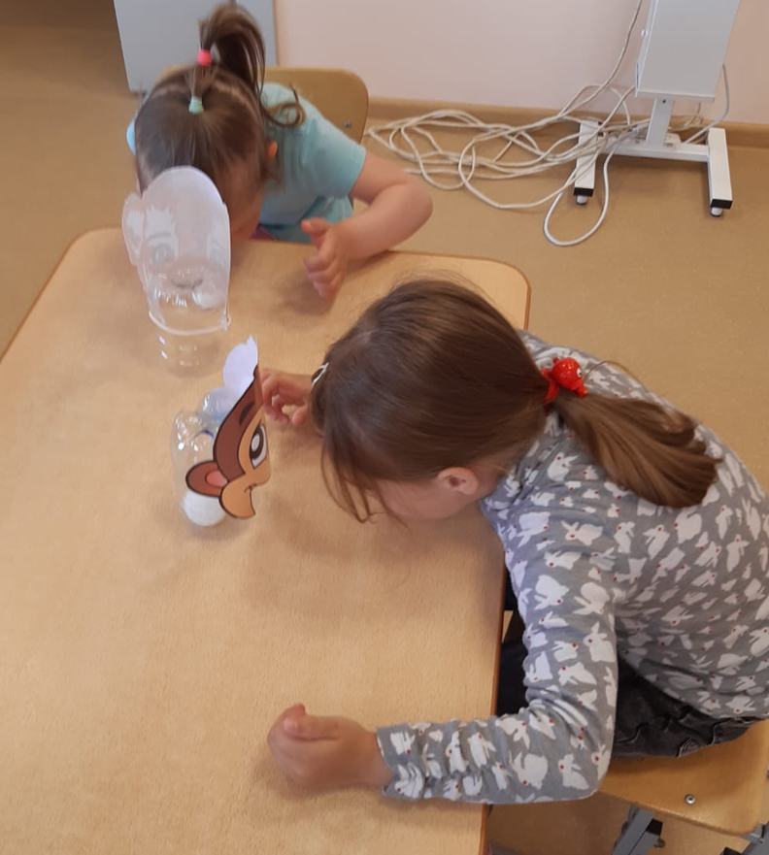
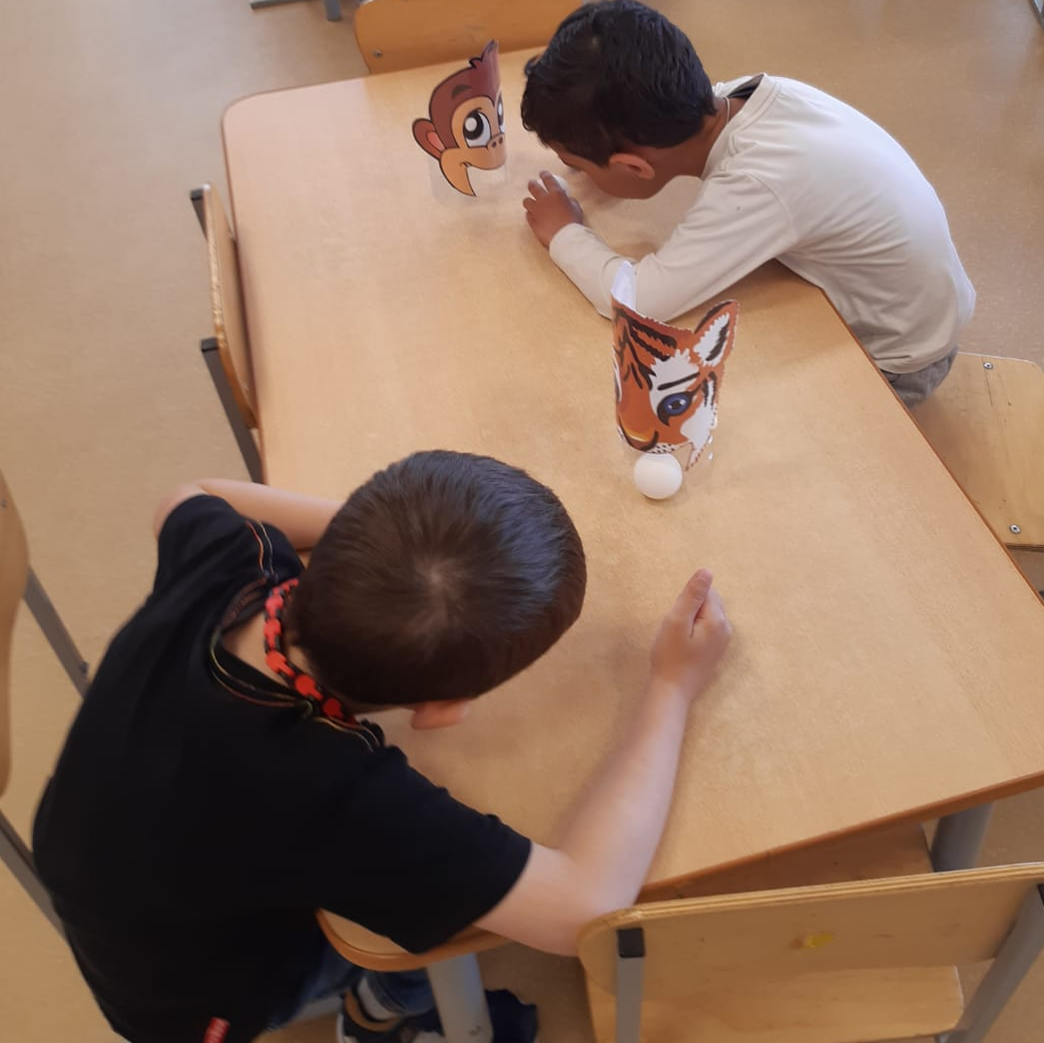
Упражнения на дыхание
Дыхательный тренажер «Накорми зверя»
Цели: развивать дыхательную мускулатуру, координацию движений, вырабатывать правильное ритмичное дыхание.
Материал: картонные фигуры с отверстием приклеенные на основу пластмассовою бутылку , коктейльные трубочки, пластиковые шарики для настольного тенниса.
Варианты
использования: дыхательная гимнастика. нужно задуть футляр от киндер-сюрприза в отверстие. Дети не только тренируются в меткости, но и развивают глазомер.

Slide 6
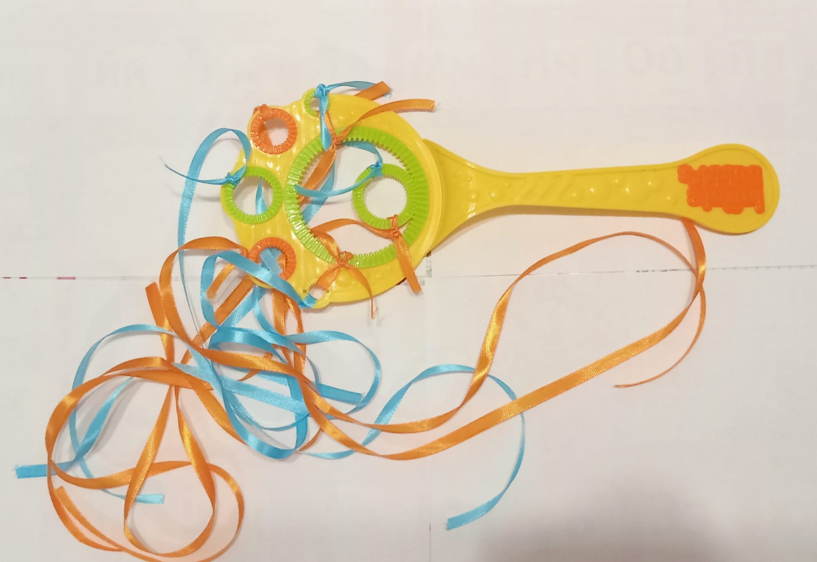
«Ленточки»
Цели: развитие речевого дыхания, формирование умения делать плавный и длительный выдох.
Материал: уличная игрушка для запускания мыльных пузырей, ленточки разного цвета.
Варианты использования: дыхательная гимнастика, нужно дуть на ленточки.

Slide 7
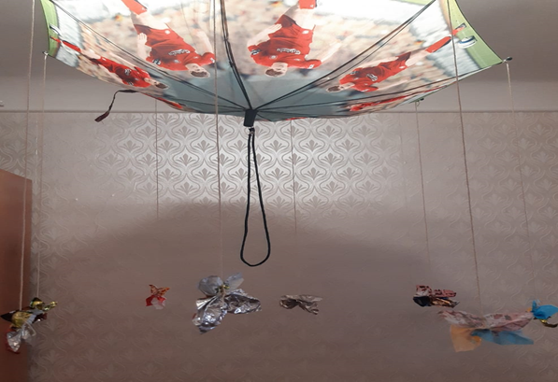
«Дыхательный тренажер»
Цели: учить детей правильному дыханию развитию длительного плавного и сильного выдоха, активизация мышц губ.
Материал: зонтик, бабочки сделанные из конфетных оберток, плотные нитки.
Варианты использования: ходить по кругу зонта под музыку, как остановится музыка дуть на бабочек.

Slide 8
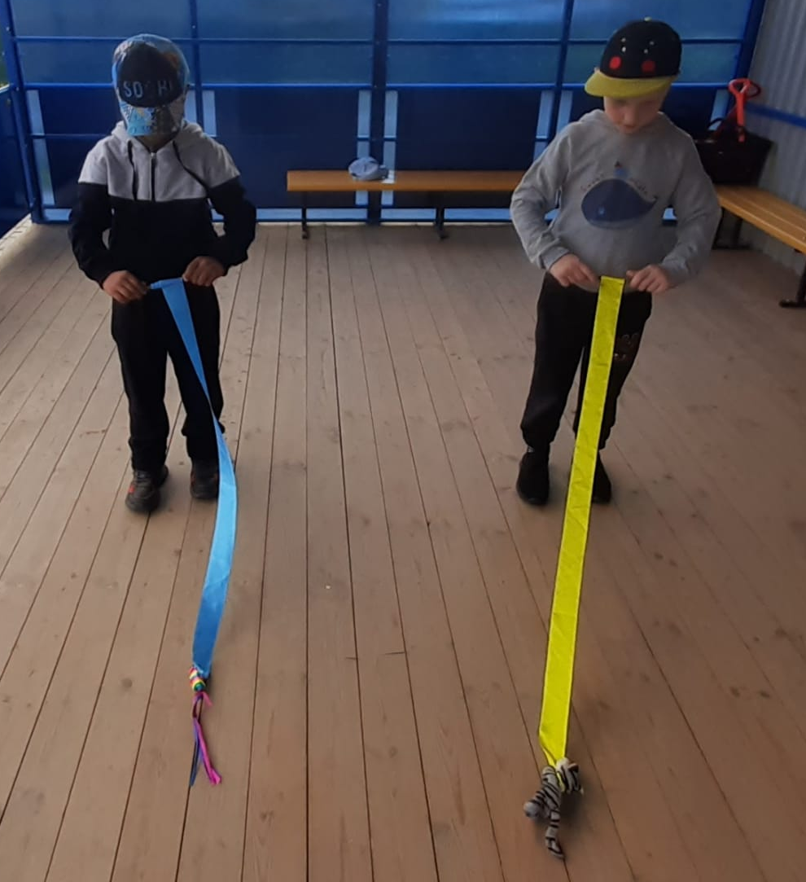
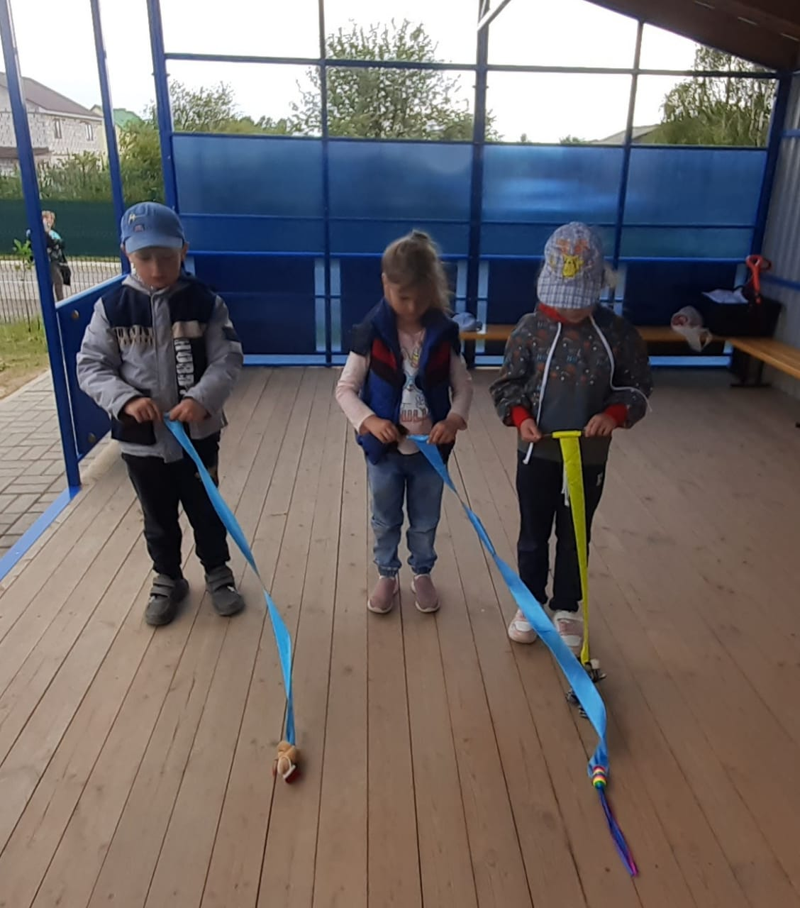
Развитие мелкой моторики рук
Моталочки
Цели: развивать мелкую моторику пальцев рук и ловкость.
Материал: ленты, палочки, мягкие игрушки. Варианты использования: можно использовать в свободной игровой деятельности, в соревнованиях. Дети наматывают ленточку с привязанной фигурой на палочку.

Slide 9
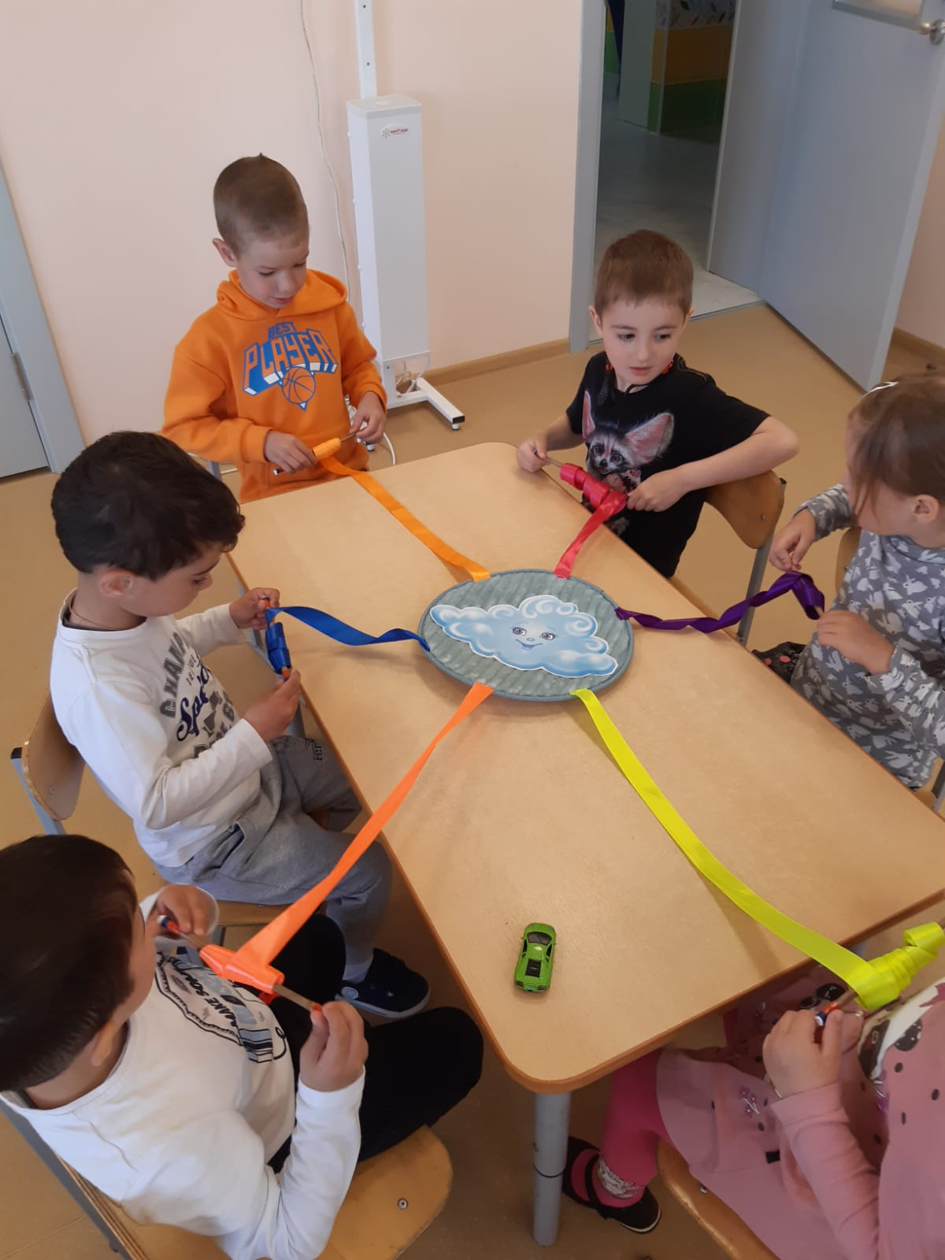
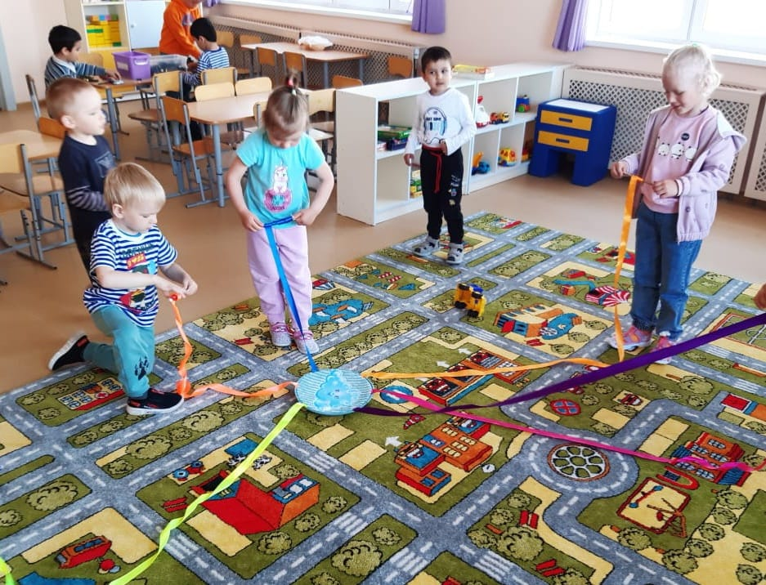
«Моталочка-тучка»
Цели: развивать мелкую моторику пальцев рук и ловкость.
Материал: тесьма, палочки, подушка – сидушка.
Варианты использования: можно использовать в свободной игровой деятельности, в соревнованиях. Закрепление основных видов движений: при перешагивании, перепрыгивании, ползании.

Slide 10
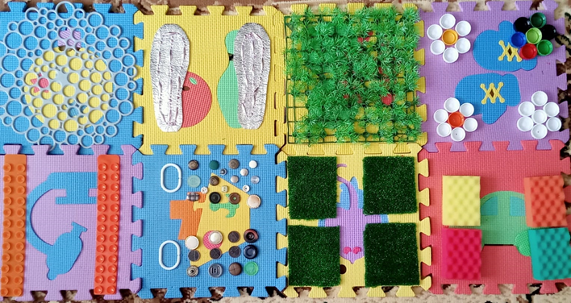
«Дорожки для профилактики плоскостопия»
Массажные коврики и дорожки
Цели: развитие мышц нижних конечностей, координации, ловкости, внимания, массаж рефлекторных зон стопы; формирование навыков различных видов ходьбы, прыжков. Материал: на основу (мягкий пенопласт) нашивают и наклеивают различные бусины, крышки от пластиковых бутылок, пуговицы, губки ковровая травка различного вида, мочалки для посуды и т. д.

Slide 11
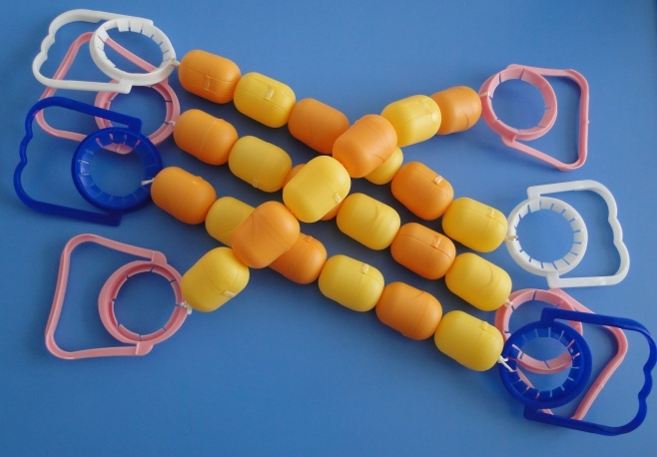
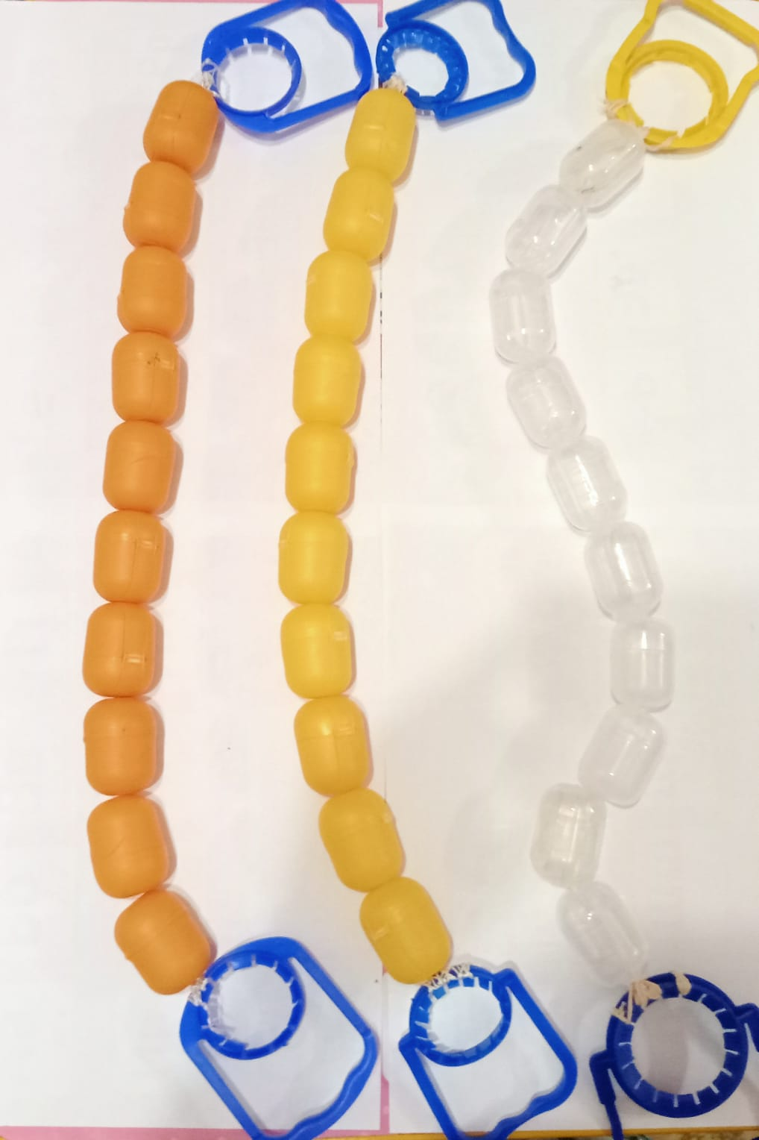
«Массажеры»
Цели: укреплять мышцы спины, груди и ног.
Материал: капсулы от шоколадных яиц, ручки от 5 литровых бутылок, шнур, шило

Slide 12
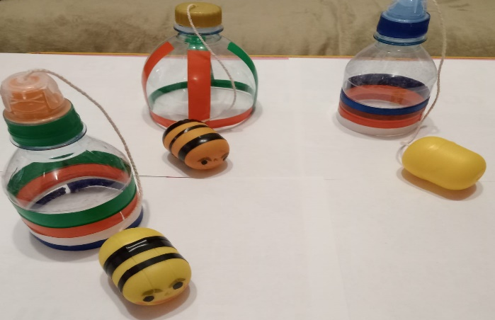
Развитие координационных способностей детей
«Бильбоке»
Цели: развивать глазомер, координацию мелких движений, тренировать предплечье и кисти рук.
Материал: пластиковые бутылки, ленты. капсулы от шоколадных яиц, разноцветная изолента.
Варианты использования: к ручке пластмассовой бутылки привязана тесьма или лента, а другой её конец прикреплен к контейнеру от шоколадного яйца. Дети подбрасывают контейнер вверх и бутылочкой ловят его. Если поймали — молодцы!

Slide 13
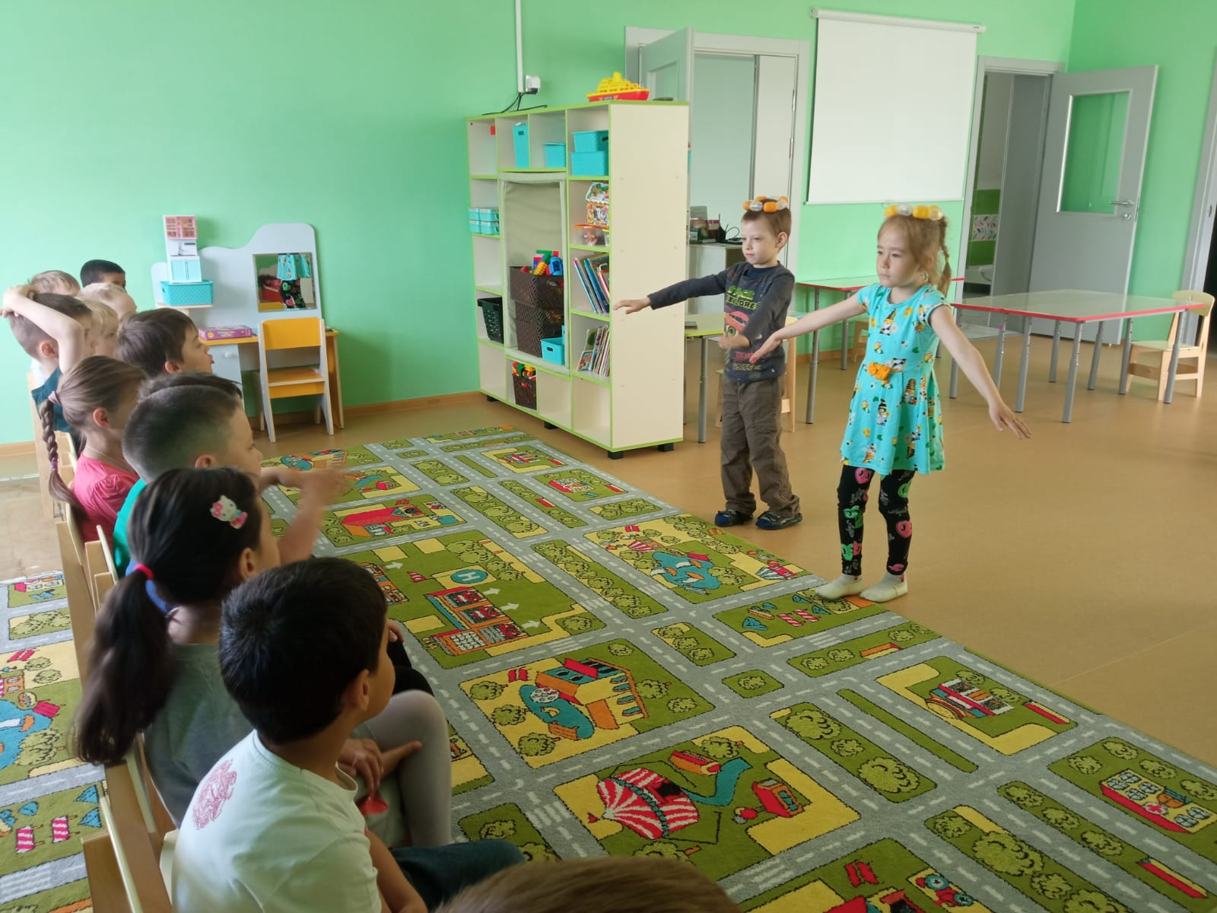
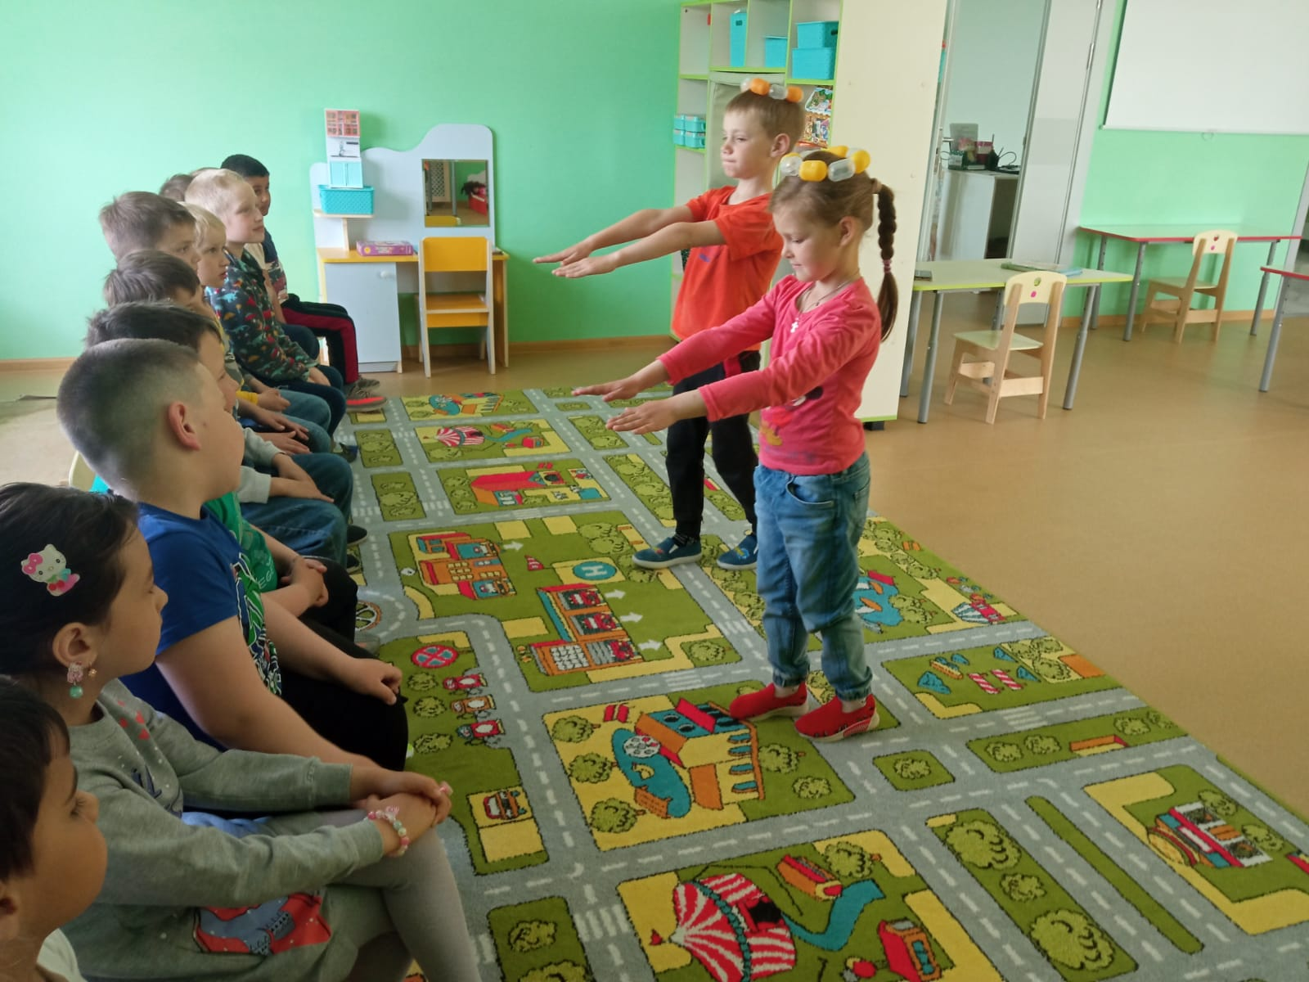
«Волшебные колечки»
Цели: учить выполнять обще развивающие упражнения с предметом, развивать ловкость, координацию движений, подвижных играх Материал: капсулы от шоколадного яйца, шнур, шило

Slide 14
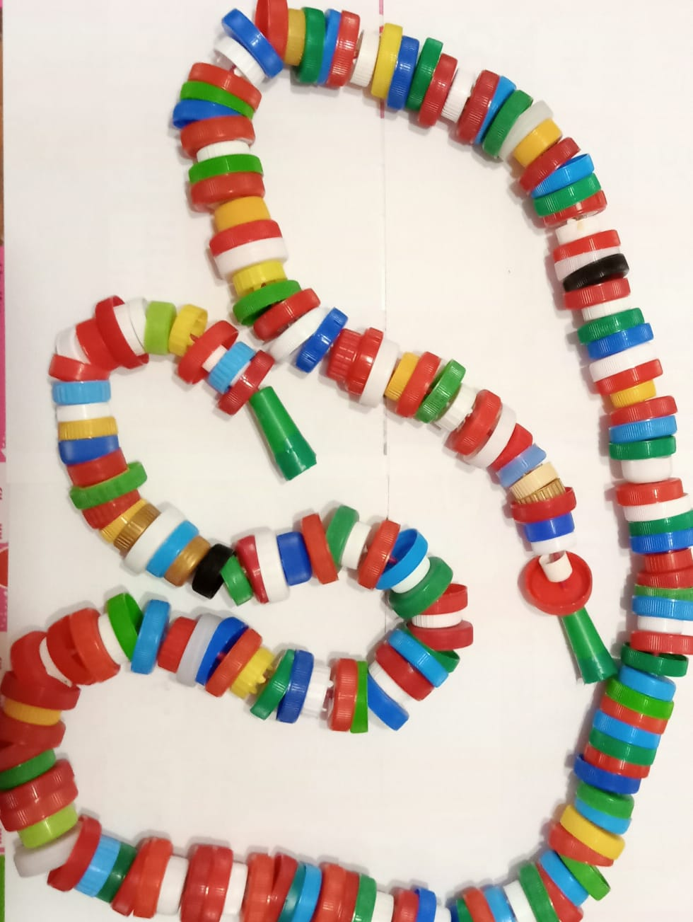
«Скакалка из крышек»
Цели: обучать детей прыгать через скакалку, развивать прыгучесть, ловкость, внимание.
Материал: разноцветные крышки, ручки от скалки, шило, шнур.
Варианты использования: для прыжков, а также это пособие может служить как для метания в цель, если скакалку соединить в круг, проползание через нее и т.д.

Slide 15
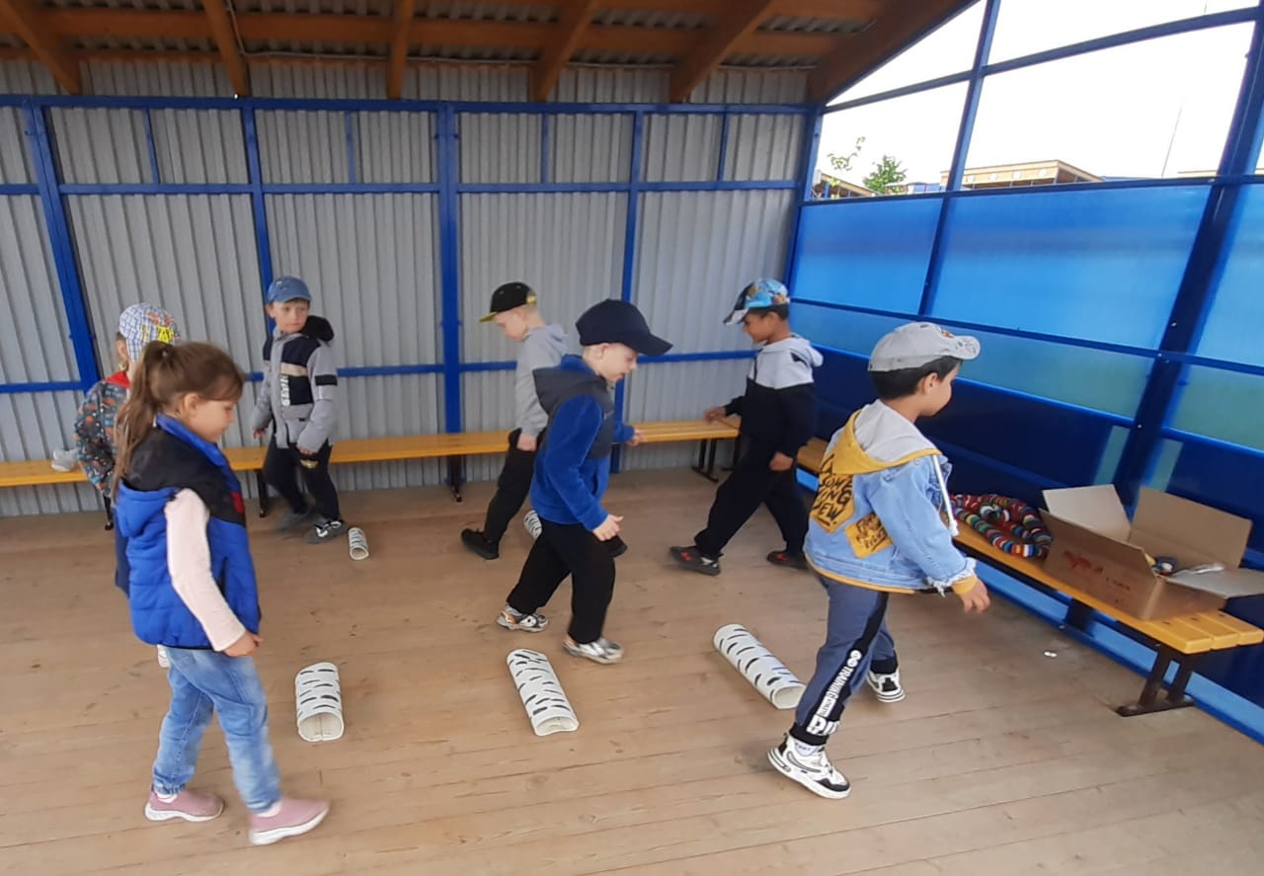
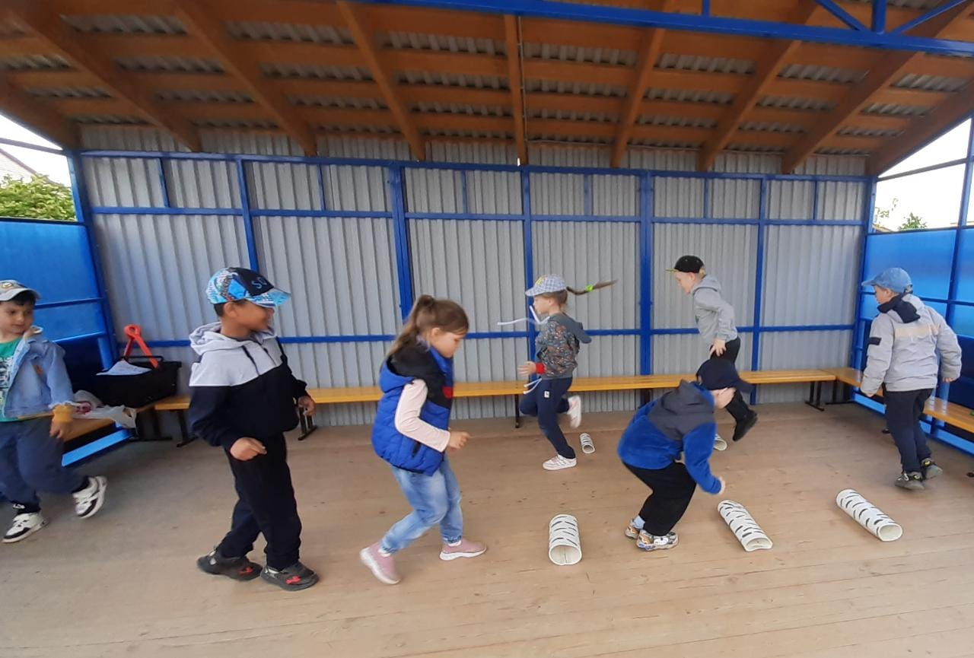
«Березовые поленца»
Цели: учить детей перешагивать, перепрыгивать, пробегать через предметы.
Материал: труба от линолиума, краска.

Slide 16
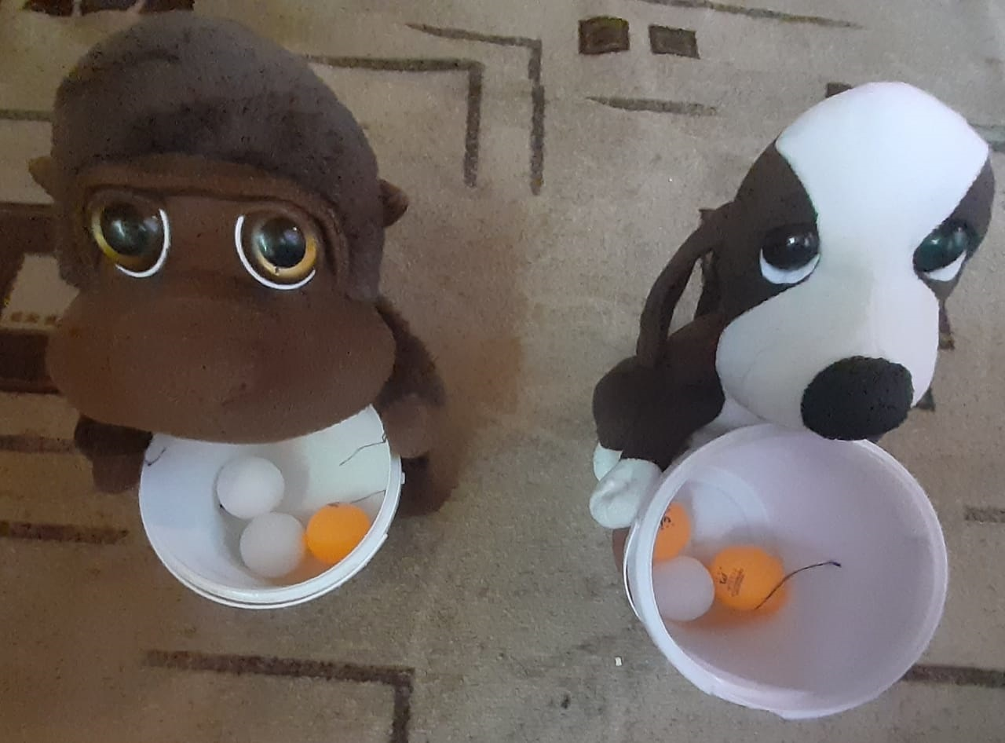
Развитие меткости, ловкости
Попади в корзину
Материал: мягкая игрушка, пластмассовая корзина, мячики.
Цель: развитие ловкости, навыки попадания в цель, глазомер, координация движений; укреплять мелкую мускулатуру кистей рук.
Варианты использования: спортивные игры, праздники и развлечения.

Slide 17
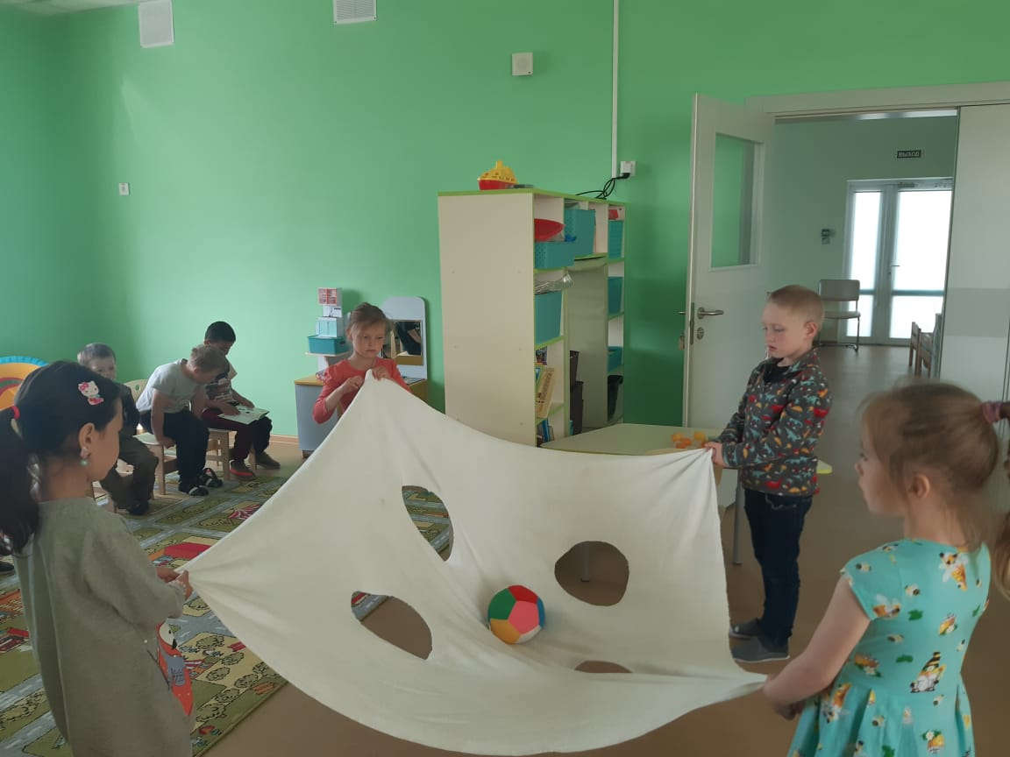
«Хитрые лунки»
Цели: развивать мелкую моторику, координацию движений, зоркость, меткость.
Материал: материал с отверстиями круглой формы, мяч из ткани.

